Slide 1
La formación profesional y su papel en la transición justa hacia economías libres de carbono
Srinivas B, Reddy
Chief, Skills and Employability Branch (SKILLS)
Employment Policy, Job Creation and Livelihoods Department (EMPLOYMENT)
ILO, Geneva
6 October 2023

Slide 2
Objetivo y estructura
Preguntas clave
¿Por qué es importante el desarrollo de competencias para la transición verde?
¿Qué tipo de competencias necesitamos para un futuro más verde?
¿Cómo podemos asegurarnos de que los trabajadores actuales y futuros cuentan con las competencias necesarias para responder mejor a la transición verde?
Contenido
Contexto político mundial: Directrices de Transición Justa de la OIT y Acuerdo de París
El efecto en el empleo del enverdecimiento de la economía
Tipos de competencias demandadas en la transición verde
Una EFTP y un desarrollo de competencias más verdes

Slide 3
Marco de Transición Justa de la OIT
En 2015, la OIT adoptó las directrices políticas para una transición justa hacia economías y sociedades ambientalmente sostenibles para todos.
Desarrollo de competencias
Ámbitos de políticas clave para abordar la sostenibilidad ambiental, económica y social.
En 2023, la Resolución y las Conclusiones adoptadas por la 111ª reunión de la Conferencia Internacional del Trabajo (CIT) refrendaron las Directrices para una Transición Justa de la OIT

Slide 4
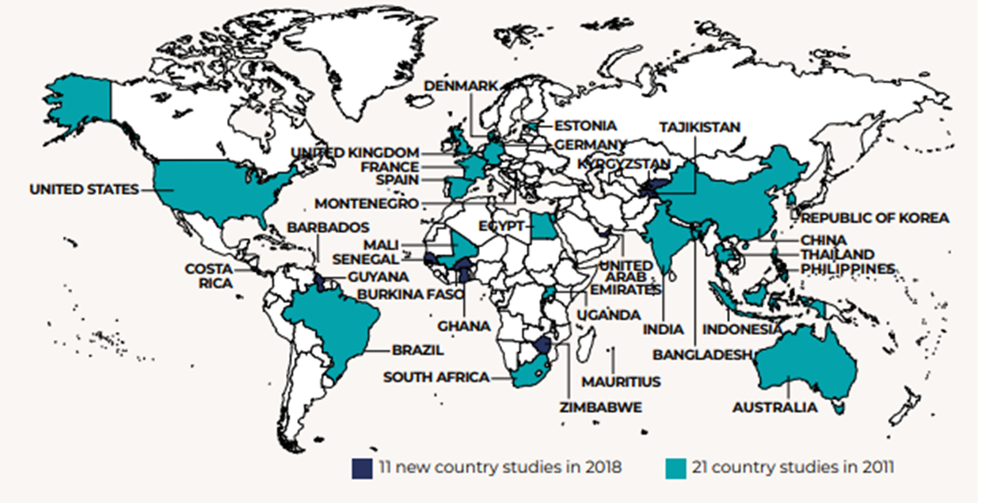
Investigación global de la OIT: Competencias para un futuro más verde
Segunda ronda: 32 países

Slide 5
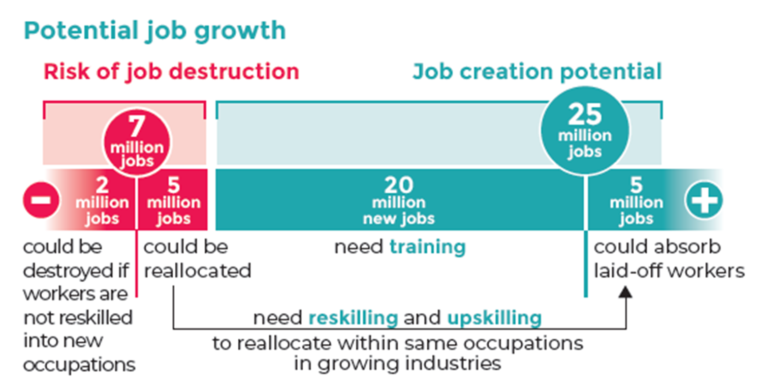
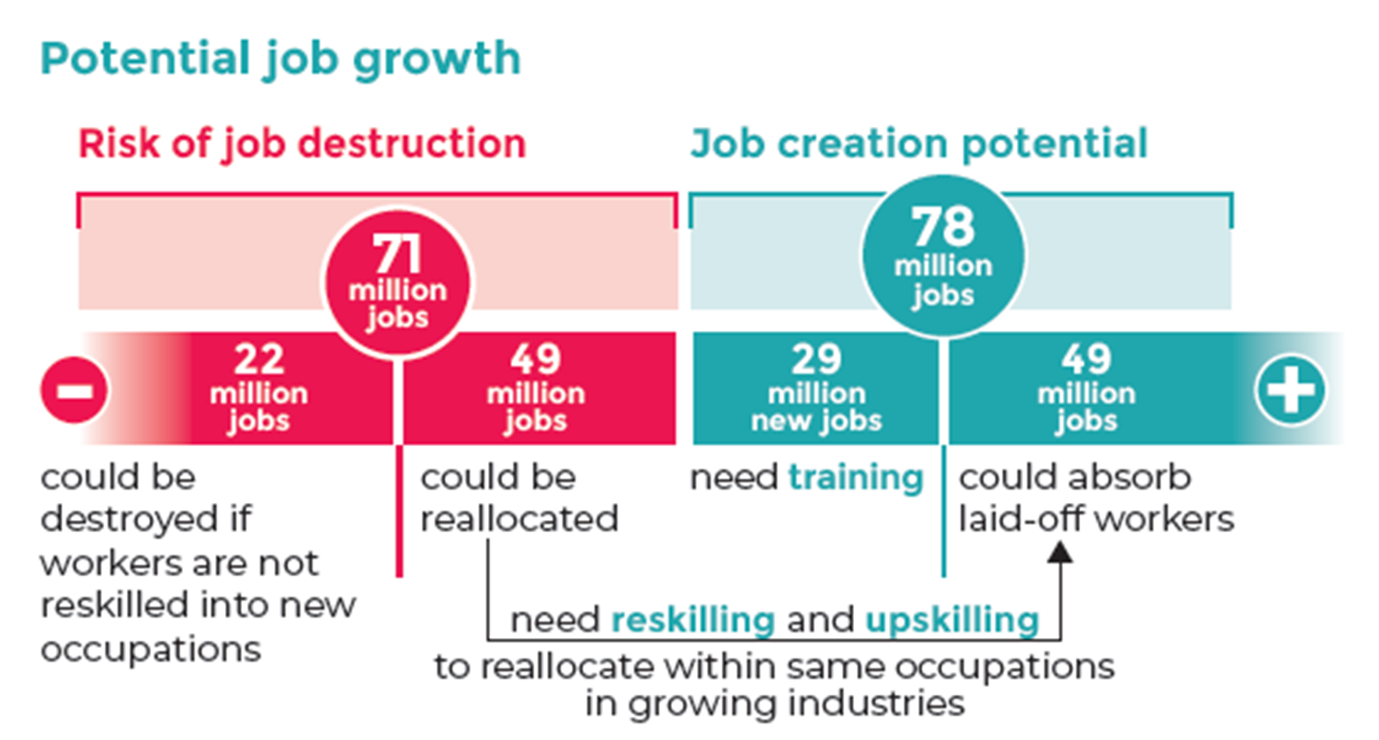
Proyecciones mundiales
Escenario de sostenibilidad energética, 2030
Escenario de economía circular, 2030
Sources: ILO (2019) & Skills for a Greener Future. Infographic (2019).

Slide 6
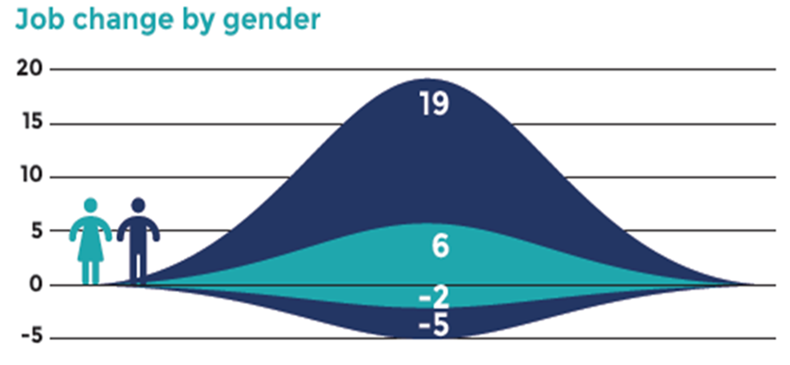
Perspectivas de género en ambos escenarios globales
Sostenibilidad energética, 2030
Economía circular, 2030
Source: ILO (2019) Skills for a Greener Future. Infographic.

Slide 7
La transición verde tendrá mayor efecto en las ocupaciones de cualificación media
Source: ILO(2019), Skills for a Greener Future. Infographic
Notes:
Greening TVET and skills development has a vital role to play in tackling the on-going challenges to our environment. It not only can support the green transformation of our societies and economies but also has the potential to lead the changes by equipping everyone with the knowledge, skills and behaviours they can use to transform their workplaces, communities and societies as a whole

Slide 8
Las competencias básicas para el empleo son esenciales en la transición justa
Sensibilización medioambiental
Técnicas de marketing para promocionar productos y servicios más verdes
Capacidades estratégicas y de liderazgo para que los responsables políticos y las empresas establezcan los incentivos adecuados para una producción y un transporte más limpios.
Trabajo en equipo y capacidad de comunicación
Capacidad de coordinación y gestión
Capacidad empresarial
Seguridad y salud en el trabajo (SST)
Innovación y competencias digitales
Source: ILO(2019), Skills for a Greener Future
Notes:
This list of main core skills required for green transition are summary of the results of the global report on skills for a greener future.

Slide 9
Coherencia y coordinación de las políticas
Planteamientos globales y coordinados
Anticipación de las necesidades de competencias
Adaptar los planes de estudios y las normas de competencia
Las medidas de desarrollo de las cualificaciones permiten una transición verde
Diálogo social y desarrollo institucional
Adaptar la formación de aprendices, los programas de formación profesional y la educación terciaria
Políticas activas del mercado de trabajo
Source: ILO(2019), Skills for a Greener Future.
Notes:
It is hard to overstate the importance of enhanced policy coherence between skills/sectoral/environmental policies and better-built institutional coordination among line ministries and agencies with the active involvement of social partners who have high stakes in the greening agenda. This is key for the effective design, planning, implementation and evaluation of policies on skills development for green jobs and climate action.
Effective mechanisms to anticipate and monitor skills needs for green jobs should also be put in place so that with better information and data on skills needs, we can make much more informed policy decisions and adapt curricula, competency standards, apprenticeship training and vocational education programmes to current and future demand more effectively.
We also need a complex set of policy measures, including active labour market policies, career guidance and counselling initiatives.

Slide 10
Principales retos relacionados con el programa de enverdecimiento de la EFTP para una transición justa
Falta de un proceso sistémico y coordinado para envererdecer la EFTP
Debilidad de los sistemas de anticipación de las necesidades de competencias
La mirada estrecha de los enfoques verdes en el desarrollo de competencias
Consideración inadecuada de las cuestiones de inclusión
Retos de la oferta
Sources: Source: ILO(2019), Skills for a Greener Future
& ILO (2022), Greening TVET and Skills development: A practical guidance tool

Slide 11
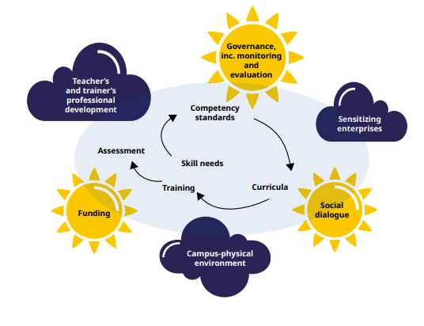
Elementos clave para una EFTP y un desarrollo de competencias más verdes
Un viaje, no un destino
Un proceso normativo
Una visión a largo plazo
Holística: pertinente para todos los empleos
Sistemática: abarca todos los elementos de la EFTP
La EFTP desempeña un papel principal en el enverdecimiento de la economía
Inclusiva, pero con un objetivo ambicioso
Sources: ILO (2022), Greening TVET and Skills development: A practical guidance tool

Slide 12
Herramienta de la OIT para una EFTP más verde
Formación verde
Desarrollar y aplicar planes de estudios verdes
Paquetes de evaluación para un aprendizaje más verde
Aims
Orientaciones prácticas
Para la elaboración y aplicación de políticas
A nivel nacional y local
Relevante para todos los implicados:
Responsables políticos
Interlocutores sociales
Empresarios
Dirigentes escolares
Profesores y formadores
Sociedad civil
Diseñar normas de competencia para empleos más verdes
Hacia un campus más verde
Una EFTP más verde: visión de conjunto
Enverdecer el desarrollo profesional de los profesores / formadores en la empresa
Integración: del proyecto piloto a todo el sistema
Sensibilizar a las empresas
Cómo apoyar el enverdecimiento de las competencias para la economía informal
Notes:
Using the tool:
Use as a stand-alone document or as part of coaching
Overall diagnosis is key but sections can be used independently
For all countries, but especially lower-income countries
Ambitious and inclusive

Slide 13
Ventajas de la herramienta
Países piloto (2021-2022)
Medidas específicas de apoyo
Ghana (organismos de competencias sectoriales)
Zimbabwe (Desarrollo del plan de acción de FP y FTP)
Zambia (evaluación de las prioridades ecológicas en un Centro Regional de Formación)
Coaching programmes
Cambodia
Thailand
Philippines
Opportunities
No sólo para una EFTP verde
Pero para mejorar las estructuras y los procesos de forma más generalizada
Y vincularlo a estrategias más amplias de ecologización social y económica.
Orientado tanto al aprendizaje como a la acción
Flexibilidad: puede utilizarse solo o con entrenamiento

Slide 14
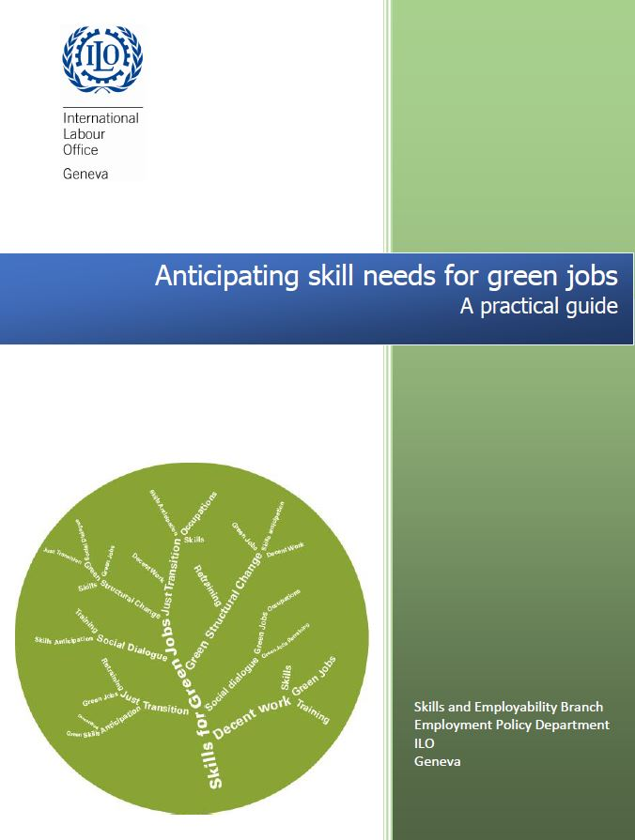
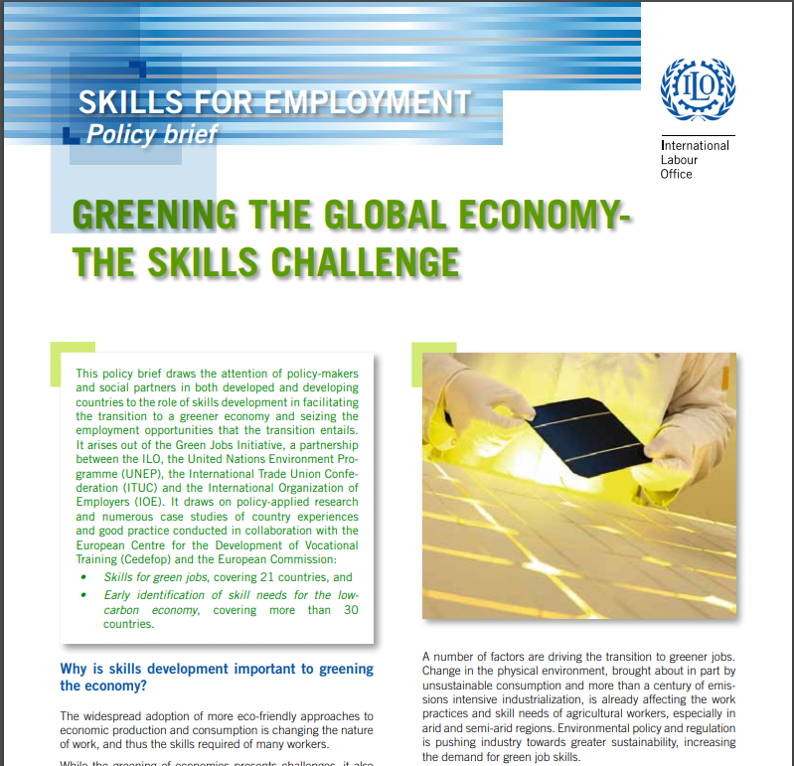
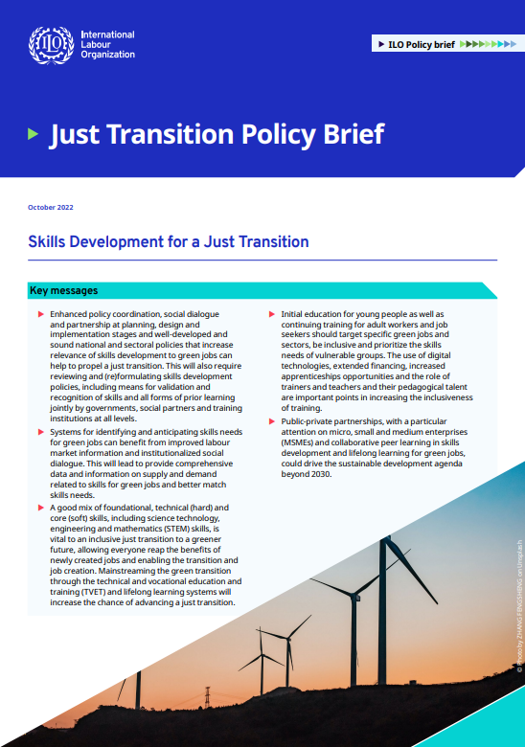
Productos y herramientas de conocimiento de la OIT sobre competencias para un futuro más verde
Anticipar las necesidades de cualificación para los empleos verdes: Guía práctica
Necesidades de cualificaciones y ocupaciones en el sector de las energías renovables
Necesidades de cualificaciones y ocupaciones en la construcción verde
Capacidades para un futuro más verde: Una visión global
Cualificaciones para empleos verdes: Una visión global
Informe político: Retos y factores propicios para lograr una transición justa
Análisis comparativo de los métodos de identificación de las necesidades de cualificaciones en el mercado laboral en la transición a la economía hipocarbónica
Para mas información:
Una EFTP más verde y el desarrollo de competencias: Una herramienta de orientación práctica
Informe de Política de Transición Justa: Desarrollo de competencias para una transición justa
skills@ilo.org
ILO SKILLS - https://www.ilo.org/skills
Global KSP - https://www.skillsforemployment.org/skpEng

Slide 15
Muchas gracias!
Srinivas Reddy B
Chief of SKILLS Branch
ILO Geneva
reddy@ilo.org

